Slide 1
স্বাগতম
হুমায়ুন কবীর
সহকারি শিক্ষক
হাঁসাড়া কালী কিশোর উচ্চ বিদ্যালয়
শ্রীনগর, মুন্সিগঞ্জ।

Slide 2
অর্থনীতি
নবম-দশম শ্রেণি

Slide 3
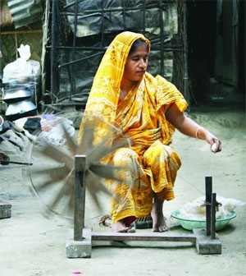
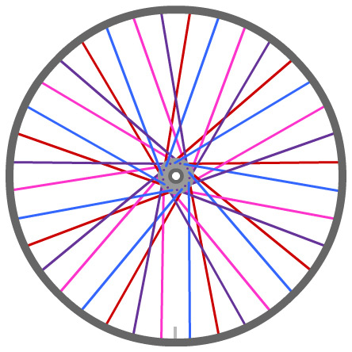

Slide 4
বাংলাদেশের অর্থনীতি
ক্ষুদ্রায়তন শিল্প (কুটির শিল্প)

Slide 5
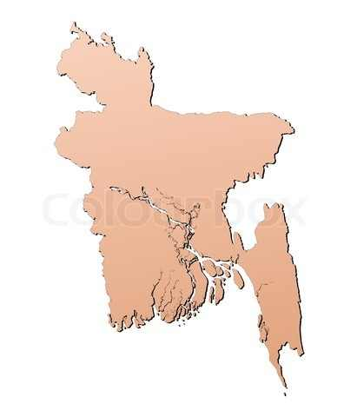
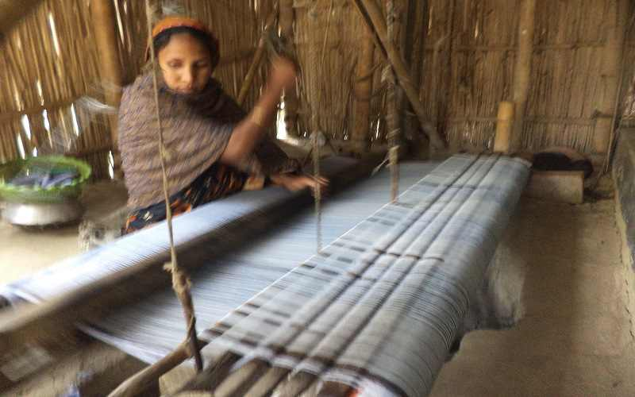
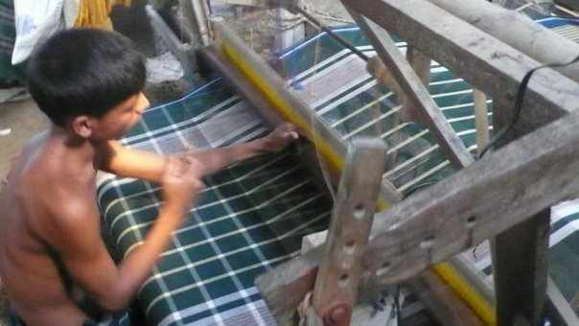
তাঁত শিল্প
পাবনা
কুষ্টিয়া
কুমিল্লা

Slide 6
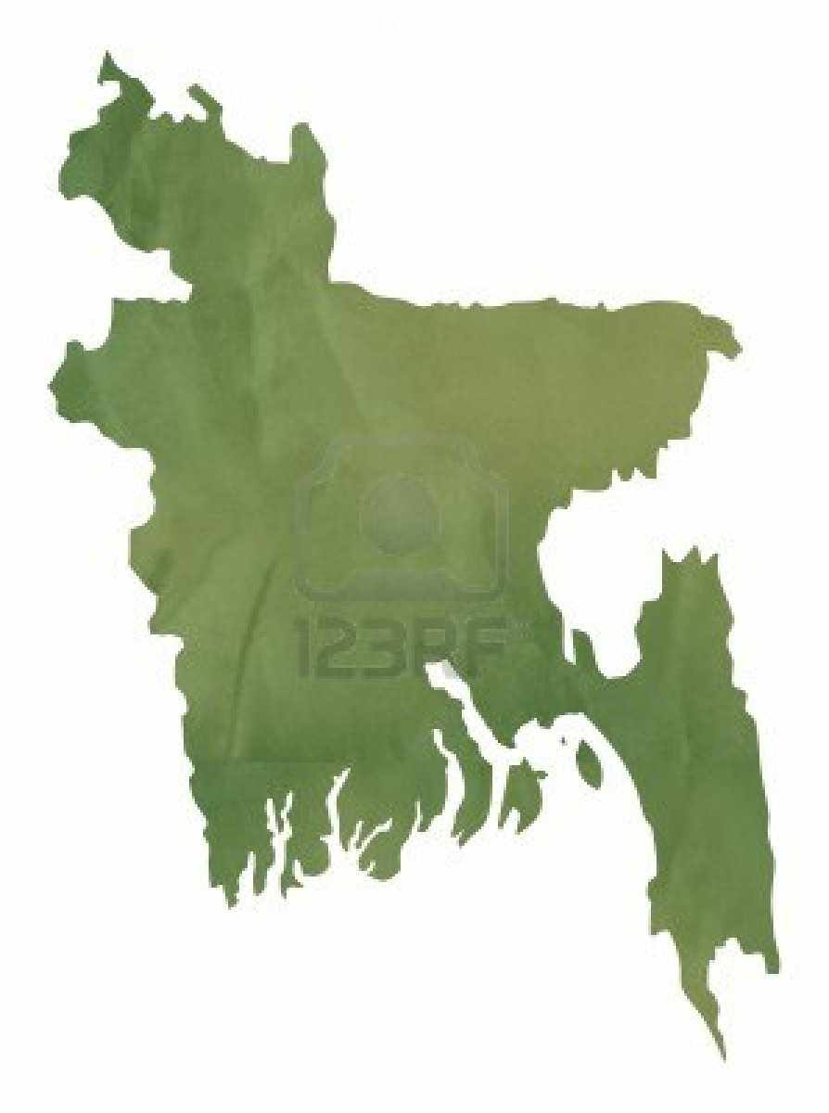
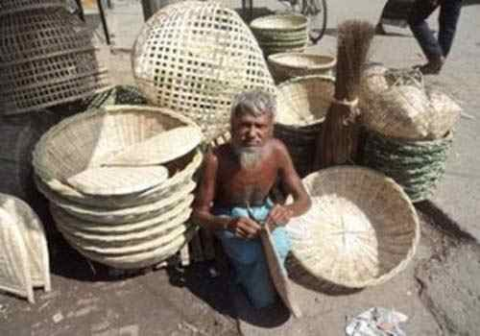
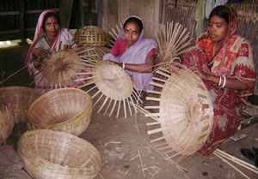
বাঁশ ও বেত শিল্প
রাজবাড়ি
খুলনা

Slide 7
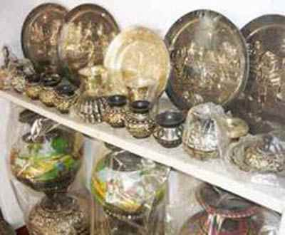
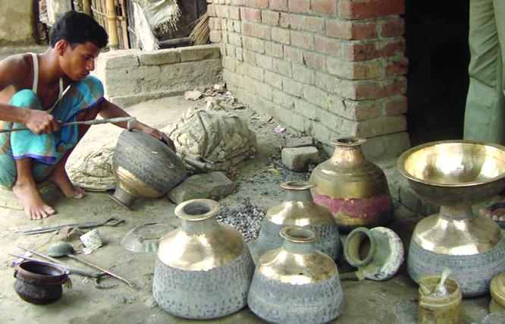
পিতল ও কাঁসা শিল্প
জামালপুর

Slide 8
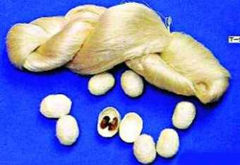
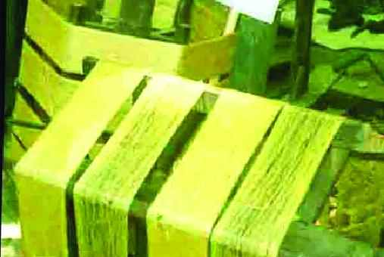
রেশম শিল্প
দিনাজপুর

Slide 9
দলীয় কাজ
রেশম শিল্পের জন্য প্রসিদ্ধ বাংলাদেশের এমন পাঁচটি স্থানের নাম লিখ

Slide 10
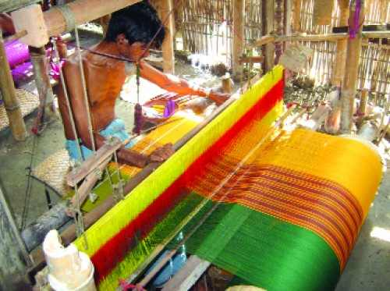
মূল্যায়ন
প্রশ্নঃ তাঁত শিল্পের জন্য প্রসিদ্ধ তিনটি জেলার নাম বল

Slide 11
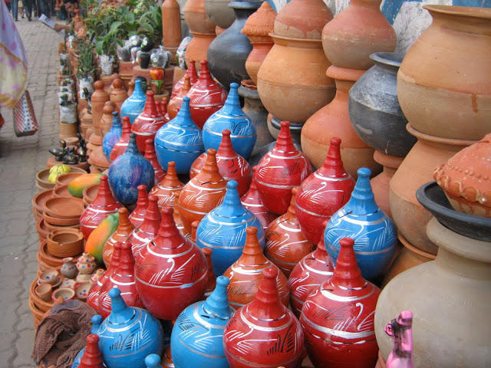
প্রশ্নঃ মৃৎ শিল্পের জন্য প্রসিদ্ধ তিনটি জেলার নাম বল

Slide 12
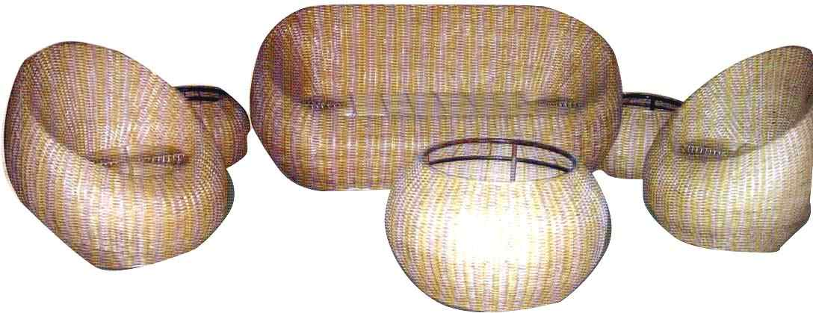
প্রশ্নঃ বাঁশ ও বেত শিল্পের জন্য প্রসিদ্ধ তিনটি জেলার নাম বল

Slide 13
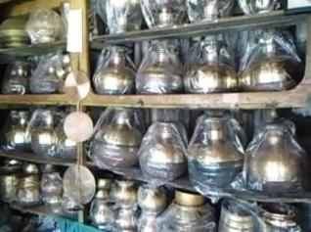
প্রশ্নঃ পিতল ও কাঁসা শিল্পের জন্য প্রসিদ্ধ তিনটি জেলার নাম বল

Slide 14
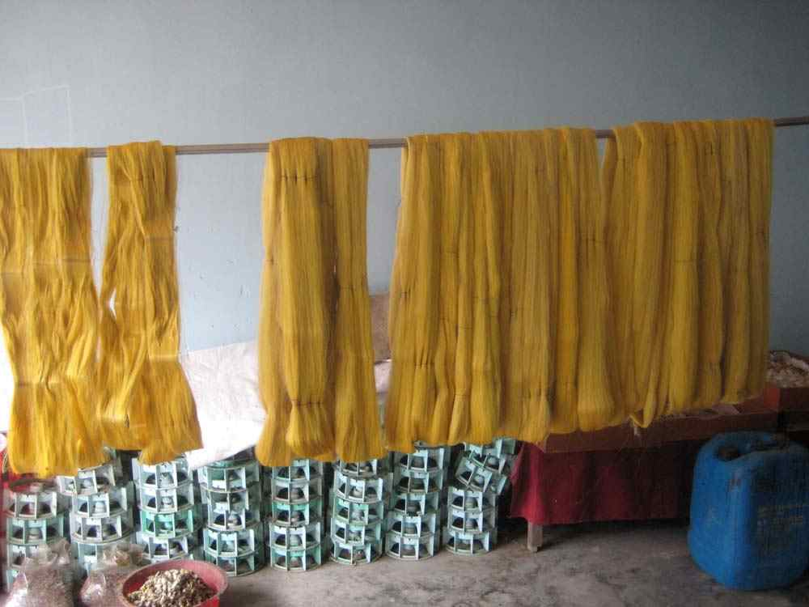
প্রশ্নঃ রেশম শিল্পের জন্য ব্যবহৃত পোকার নাম বল

Slide 15
বাড়ির কাজ
বাংলাদেশের মানচিত্র অঙ্কন করে সেখানে কুটির শিল্পের জন্য বিখ্যাত জায়গাগুলো চিহ্নিত কর।

Slide 16
ধন্যবাদ

